Slide 1




TRƯỜNG TIỂU HỌC BÁT TRANG
KHOA HỌC
DÙNG THUỐC AN TOÀN
TRANG 24
GIÁO VIÊN: PHẠM THỊ THANH
Lớp 5E

Slide 2


Khoa học
* Vì sao phải nói: “không” với các chất gây nghiện ?

Slide 3
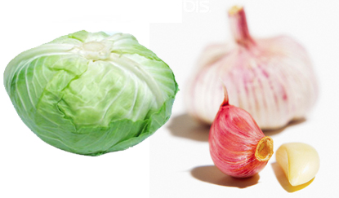
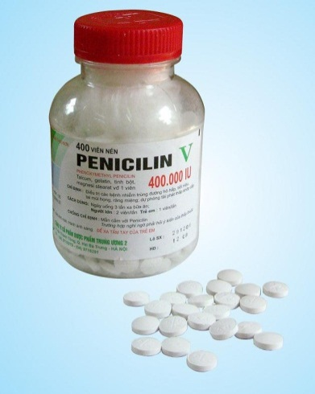
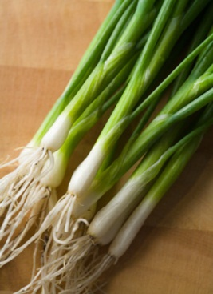
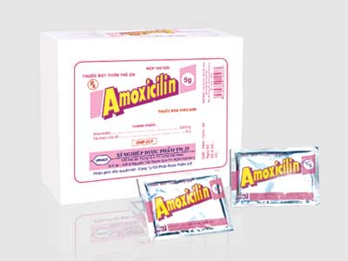
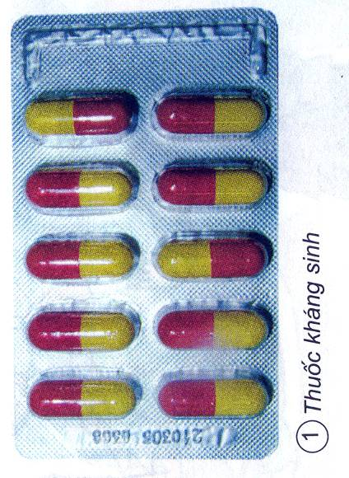
1. Thuốc kháng sinh
Penicilin
Kháng sinh tự nhiên
Tetracilin
Amocilin

Slide 4
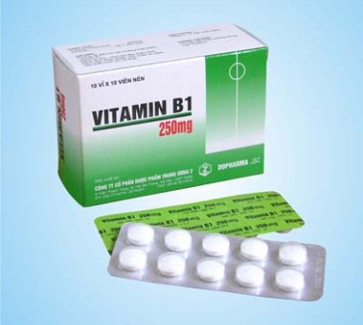
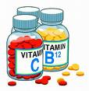
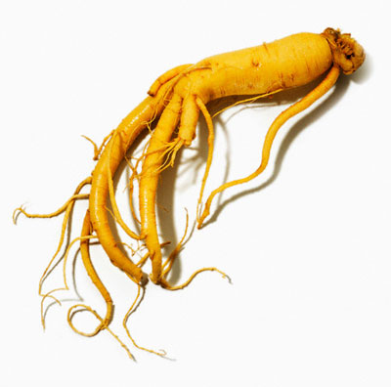
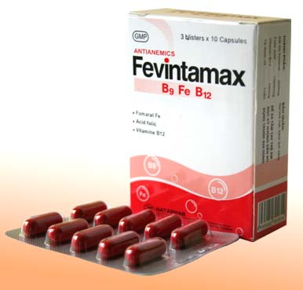
2. Thuốc bổ trợ chữa bệnh.
Vitamin B1
Vitamin
Bổ máu
Thuốc bổ nhân sâm

Slide 5
1. Sưu tầm và giới thiệu một số loại thuốc.
thuốc bệnh
Các loại thuốc
Thuốc kháng sinh
thuốc bổ
Notes:
5

Slide 6
2. Sử dụng thuốc an toàn.
- Tìm câu trả lời tương ứng với các câu hỏi.

Slide 7
1. Chỉ nên dùng thuốc khi nào?
a. Tuân theo sự chỉ định của bác sĩ
Phải biết tất cả những rủi ro có thể xảy ra khi dùng thuốc đó
Phải ngừng dùng thuốc nếu thấy bệnh không giảm hoặc bị dị ứng.
2. Sử dụng sai thuốc nguy hiểm như thế nào?
b. Đọc kĩ thông tin in trên vỏ đựng và bản hướng dẫn kèm theo để biết hạn sử dụng, nơi sản xuất, tác dụng và cách dùng thuốc.
3. Khi phải dùng thuốc, đặc biệt là thuốc kháng sinh cần chú ý điều gì?
c. Không chữa được bệnh, ngược lại có thể làm cho bệnh nặng hơn hoặc dẫn đến chết.
4. Khi mua thuốc, chúng ta cần lưu ý gì?
d. Khi thật sự cần thiết;
Khi biết chắc cách dùng, liều lượng dùng;
Khi biết nơi sản xuất, hạn sử dụng và tác dụng phụ của thuốc (nếu có)

Slide 8
3. Sử dụng thuốc an toàn.
Đúng thuốc
Đúng cách
Dùng thuốc an toàn
Đúng liều
Dùng theo chỉ định của bác sĩ,cán bộ y tế
Biết xuất xứ của thuốc
Hạn sử dụng của thuốc
Tác dụng phụ của thuốc
Notes:
8

Slide 9
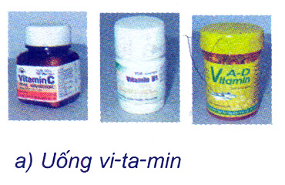
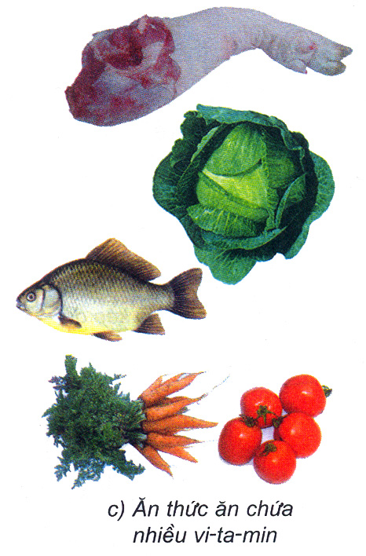
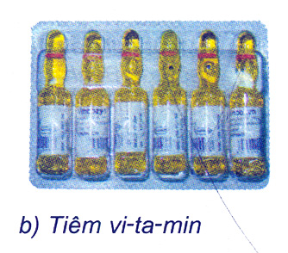

Slide 11
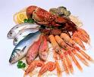
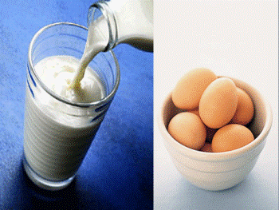
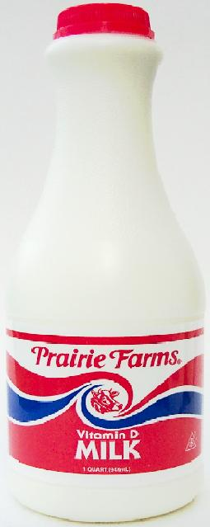
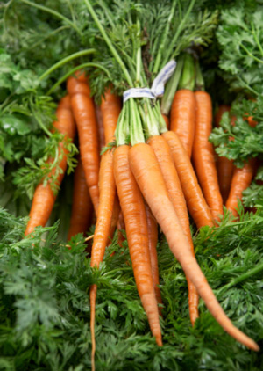

Các loại thức ăn có chứa vi - ta – min và can - xi.
Các loại hải sản
Các loại trứng và sữa
Sữa vi-ta-min D
Các loại rau, củ, quả

Slide 12
GHI NHỚ.
- Chỉ dùng thuốc khi thật cần thiết, dùng đúng thuốc, đúng cách và đúng liều lượng. Cần dùng thuốc theo chỉ định của bác sĩ, đặc biệt là thuốc kháng sinh.
- Khi mua thuốc cần đọc kĩ thông tin in trên vỏ đựng và bản hướng dẫn kèm theo( nếu có) để biết hạn sử dụng, nơi sản xuất, tác dụng và cách dùng thuốc.

Slide 13
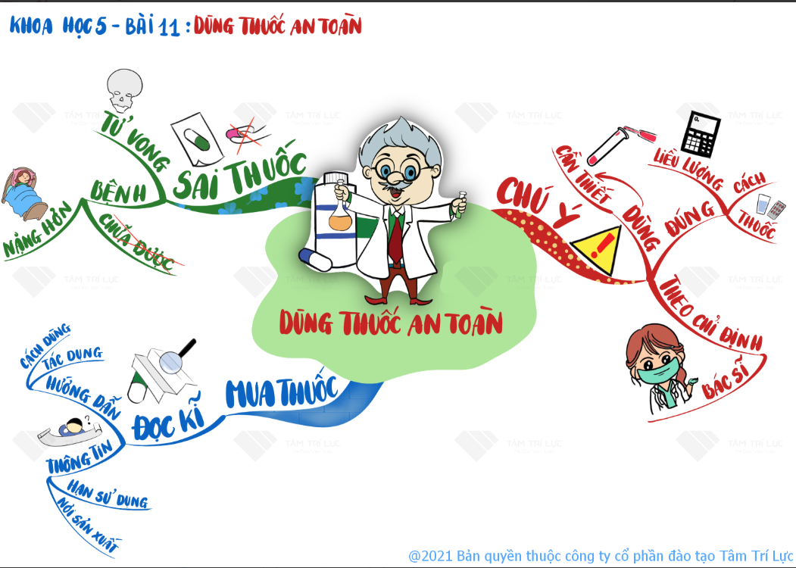

Slide 14



CHÚC CÁC EM HỌC TỐT

